Slide 2
Sunum Planı
01
02
Express ile API Oluşturma
REST API Kuralları
GET Metotları: MongoDB’den Veri Okuma
03

Slide 3
REST API Kuralları
01
Şu aşamada veri tabanımız hazır. Ancak veri tabanımızla sadece MongoDB Shell aracılığıyla etkileşim kurduk.
Bu derste REST API oluşturarak veri tabanımızla HTTP çağrıları aracılığı ile etkileşimde bulunacağız.
API ile Create (Oluşturma), Read (Okuma, Update (Güncelleme), Delete(Silme) yani CRUD fonksiyonlarını gerçekleştireceğiz.
REST: REpresentational State Transfer. Katı kurallara sahip bir protokolden ziyade bir mimari stildir. Durumsuzdur (stateless). Yani o anki kullanıcı durumu ya da geçmişinden habersizdir.
API: Application Programming Interface. Uygulamaların birbirleriyle konuşmasını sağlar.
REST API: Uygulamanız için durumsuz bir arayüz sunar. MEAN yığınında ise veri tabanınız için durumsuz bir arayüz oluşturmanızı sağlar. Diğer uygulamaların veriyle çalışmasını sağlar.

Slide 4
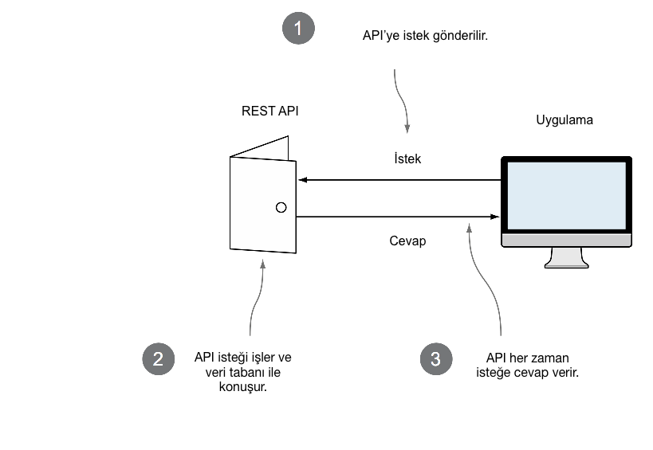
REST API Kuralları
01
REST API’nin bazı standartları vardır.
API’ye istek gönderilir.
API isteği işler ve veri tabanı ile konuşur.
API her zaman istekte bulunana cevap gönderir.

Slide 5
REST API Kuralları
01
REST API isteklere basit standartları olan Request URL (İstek URL) ’leri aracılığı ile cevap verir.
Sahip olduğunuz URL’ler ile belli başlı işlere destek vermeniz gerekir. Bunlar genelde CRUD işlemleridir.
Yeni bir öğe oluşturmak. (Yeni bir mekan oluşturmak)
Öğelerin listesini okumak. ( Mekanların listesini okumak)
Belirli bir öğeyi okumak. ( Belirli bir mekan bilgisini okumak)
Belirli bir öğeyi güncellemek. ( Belirli bir mekanı güncellemek)
Belirli bir öğeyi silmek. (Belirli bir mekanı silmek)
Kendi uygulama örneğimizi düşünecek olursak oluşturacağımız URL’ler ve alacağı parametreler nasıl görünür.

Slide 6
REST API Kuralları
01
İşlem | URL Yolu | Parametreler | Örnek
Yeni mekan oluştur | /mekanlar |  | http://localhost:3000/api/mekanlar
Mekanları oku | /mekanlar |  | http://localhost:3000/api/mekanlar
Belirli bir mekanı oku | /mekanlar | mekanid | http://localhost:3000/api/mekanlar/123
Belirli bir mekanı güncelle | /mekanlar | mekanid | http://localhost:3000/api/mekanlar/123
Belirli bir mekanı sil | /mekanlar | mekanid | http://localhost:3000/api/mekanlar/123
Her bir işlem aynı URL yoluna sahip. 3 tanesi bir mekanı belirlemek için aynı parametreyi alıyor. Farklı işlemler yapmak için aynı URL’yi nasıl kullanacağız? Cevap istek metotlarında yatıyor.

Slide 7
REST API Kuralları
01
HTTP istekleri sunucuya hangi tür işlem yapılacağını söyleyen farklı metotlara sahiptir.
Bu isteklerin en bilinen türü GET isteğidir.
Tarayıcınıza bir URL yazıp Enter tuşuna bastığınızda kullanılan metottur.
Diğer çok sık kullanılan tür ise POST isteğidir.
Bir forma veri girip Gönder tuşuna bastığınızda kullanılan metot.
Toplam 4 temel metot vardır.
İstek Metodu (Request) | Kullanımı | Cevap (Response)
POST | Veri tabanında yeni bir veri oluşturur. | Yeni eklenen veri
GET | Veri tabanından veri okur. | Okunan veri
PUT | Veri tabanında veri günceller. | Güncellenmiş veri
DELETE | Veri tabanından veri siler. | Null

Slide 8
REST API Kuralları
01
Gördüğünüz gibi her bir CRUD işlemi için farklı metotlar kullanılmaktadır.
İyi tasarlanmış bir REST API farklı istekler için her zaman aynı URL’ye sahiptir.
Hangi işlemin yapılacağını sunucuya bildiren ise kullanılan metottur.
Kendi uygulamamıza uyarlayacak olursak:
İşlem | Metot | URL Yolu | Parametreler | Örnek
Yeni mekan oluştur | POST | /mekanlar |  | http://localhost:3000/api/mekanlar
Mekanları listele | GET | /mekanlar |  | http://localhost:3000/api/mekanlar
Belirli bir mekanı oku | GET | /mekanlar | mekanid | http://localhost:3000/api/mekanlar/123
Belirli bir mekanı güncelle | PUT | /mekanlar | mekanid | http://localhost:3000/api/mekanlar/123
Belirli bir mekanı sil | DELETE | /mekanlar | mekanid | http://localhost:3000/api/mekanlar/123

Slide 9
REST API Kuralları
01
Peki ya alt dokümanlar için nasıl olacak? Uygulamamızı düşünecek olursak yorumlar var.
Görüldüğü üzere “yorumların listesini getir” işlemi yok. Çünkü ana dokümanın bir parçası olarak getirilecek.
İşlem | Metot | URL Yolu | Parametreler | Örnek
Yeni yorum oluştur | POST | /mekanlar/mekanid/yorumlar | mekanid | http://localhost:3000/api/mekanlar/123/yorumlar
Belirli bir yorumu oku | GET | /mekanlar/mekanid/yorumlar | mekanid yorumid | http://localhost:3000/api/mekanlar/123/yorumlar/abc
Belirli bir yorumu güncelle | PUT | /mekanlar/mekanid/yorumlar | mekanid | http://localhost:3000/api/mekanlar/123/yorumlar/abc
Belirli bir yorumu sil | DELETE | /mekanlar/mekanid/yorumlar | mekanid | http://localhost:3000/api/mekanlar/123/yorumlar/abc

Slide 10
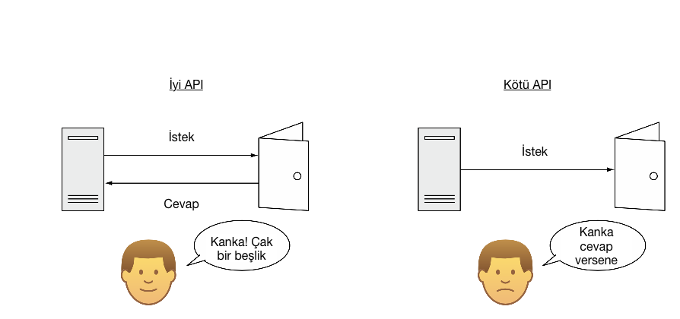
REST API Kuralları
01
İyi bir API iyi bir arkadaş gibidir. “Çak bir beşlik dostum” dediğinizde elinizi havada bırakmaz.
İyi bir API için de aynı şey geçerlidir. Bir istekte bulunduğunuzda hiçbir zaman sizi yarı yolda bırakmaz ve mutlaka cevap verir.
Her bir API isteği mutlaka bir cevap döndürmelidir.

Slide 11
REST API Kuralları
01
Başarılı bir REST API için istek formatını standartlaştırmak ne kadar önemliyse cevapları standartlaştırmak da o kadar önemlidir.
Cevabın iki önemli anahtar bileşeni olmalıdır.
Döndürülen veri
HTTP durum kodu.
Bu iki bileşeni birleştirerek istemciye sunmak gerekir.
API tutarlı bir veri formatında cevabı döndürmelidir. REST API için formatlar XML ya da JSON olabilir.
MEAN yığınına çok güzel uyum sağladığı için biz JSON formatını kullanacağız.
API’miz her bir istek için şu 3 şeyden birini döndürecek.
İsteği cevapladığında dönen veriyi tutacak JSON nesnesi
Hata verisini içerecek JSON nesnesi
Null cevabı

Slide 12
REST API Kuralları
01
HTTP Durum Kodları: https://tr.wikipedia.org/wiki/HTTP_durum_kodları
En popüler 10 HTTP durum kodu:
Durum Kodu | İsim | Kullanımı
200 | OK (Tamam) | Başarılı GET, PUT isteği
201 | Created (Oluşturuldu) | Başarılı POST isteği
204 | No content (İçerik yok) | Başarılı DELETE isteği
400 | Bad request (Kötü istek) | Uygun olmayan içerikten dolayı başarısız GET, PUT, POST isteği
401 | Unauthorized (Yetkisiz) | Yanlış kimlik bilgileri ile kısıtlı bir URL’ye istekte bulunmak
403 | Forbidden (Yasaklı) | İzin verilmeyen bir istekte bulunmak
404 | Not found (bulunamadı) | URL’de yanlış parametre kullanımına dayalı başarısız istek
405 | Method not allowed (Metoda izin verilmedi) | Verilen URL için istek metodu geçersiz
409 | Conflict (Çakışma) | Aynı veri zaten varken başka bir POST isteği yollayarak isteğin başarısız olması
500 | Internal Server Error (Sunucu hatası) | Veri tabanı ya da sunucuyla ilgili problem var

Slide 13
Express ile API Oluşturma
02
Daha önceden controller’lar ve rotalar oluşturmuştuk. İstersek bunları kullanarak API’mizi oluşturabiliriz.
Ancak en uygun ve önerilen yöntem API kodunu uygulamadan ayrıştırmak, uygulamamızı daha anlaşılır ve basit hale getirmektir.
Bunun için API ile ilgili tüm kodları ayrı bir klasör içine yerleştireceğiz.
Uygulama dizininin (kök dizin) içinde “app_server” klasörünün hemen yanında “app_api” adında bir klasör oluşturun.
“app_api” klasörü API’mize ait rotalar, controller’lar ve modellere ait herşeyi barındıracak.
Ana Express uygulamamızda yaptığımız gibi “app_api/routes” klasörü içinde tüm rotalarımızı tutatacak boş bir ”index.js” dosyası oluşturun.
Sonraki adım ana uygulama “app.js” içinde bunu tanıtmak.

Slide 14
Express ile API Oluşturma
02
“app.js” içinde yapmamız gereken:
var routesApi = require('./app_api/routes/index');
Bir sonraki adım rotaları ne zaman kullanacağımızı belirtmek. Tüm API rotalarımız “/api/” ile başlayacak. Bunu app.js içinde belirtmeliyiz.
app.use('/api', routesApi);
Şimdi tüm rotalarımızı “index.js” içinde tanımlayalım:
Mekan rotaları:
router
.route('/mekanlar')
.get(ctrlMekanlar.mekanlariListele)
.post(ctrlMekanlar.mekanEkle);
router
.route('/mekanlar/:mekanid')
.get(ctrlMekanlar.mekanGetir)
.put(ctrlMekanlar.mekanGuncelle)
.delete(ctrlMekanlar.mekanSil);

Slide 15
Express ile API Oluşturma
02
Şimdi tüm rotalarımızı “index.js” içinde tanımlayalım:
Yorum rotaları:
Rotaları tanımladık. İçlerinde hangi controller’larla bağlantılı olacağını yazdık.
Ancak henüz controller’larımızı tanımlamadık. Dolayısıyla şu aşamada uygulama çalışmayacaktır.
router
.route('/mekanlar/:mekanid/yorumlar')
.post(ctrlYorumlar.yorumEkle);
router
.route('/mekanlar/:mekanid/yorumlar/:yorumid')
.get(ctrlYorumlar.yorumGetir)
.put(ctrlYorumlar.yorumGuncelle)
.delete(ctrlYorumlar.yorumSil);

Slide 16
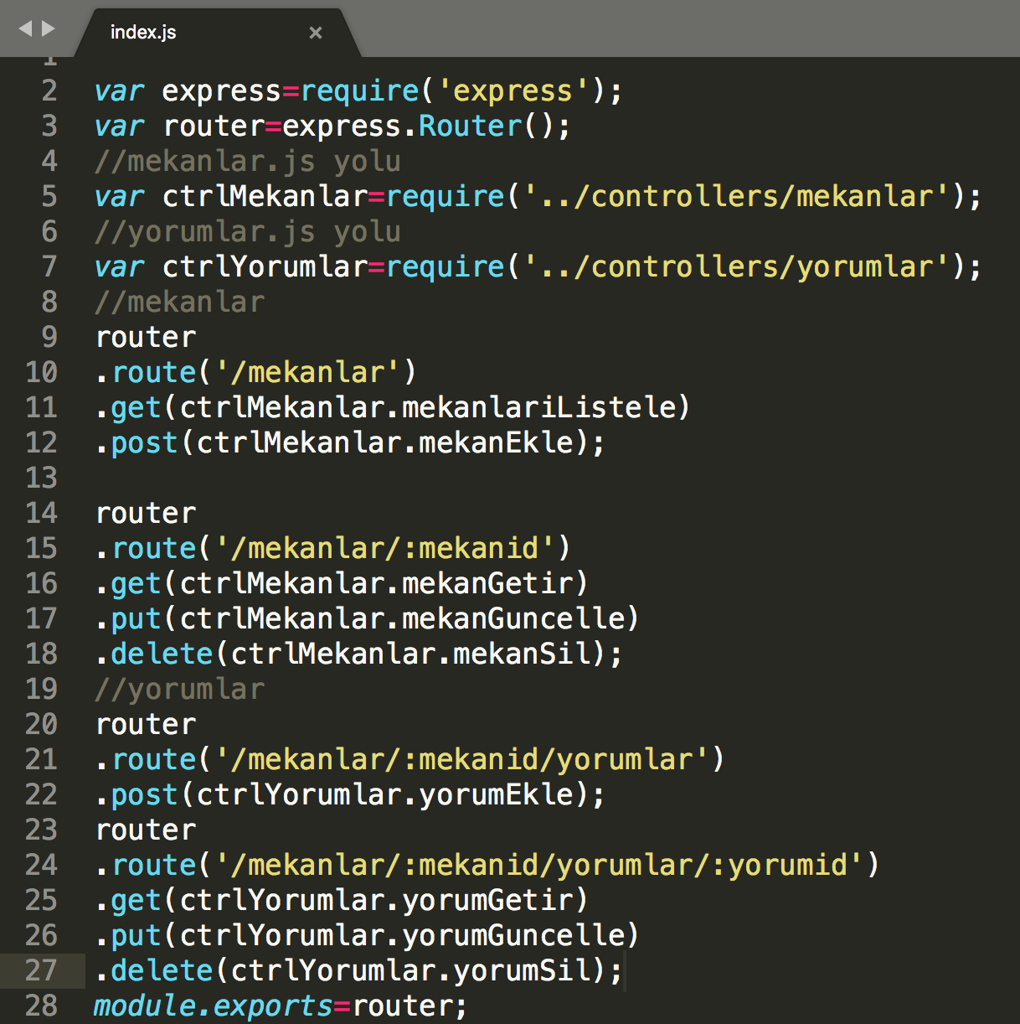
Express ile API Oluşturma
02
Rota Tanımları

Slide 17
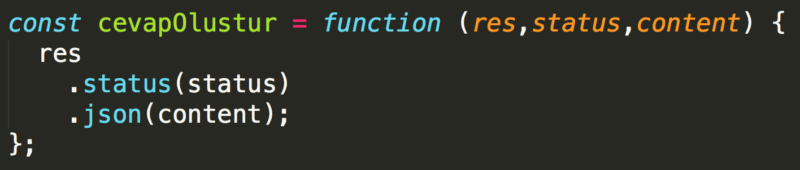
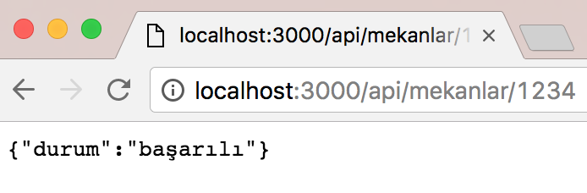
Express ile API Oluşturma
02
Mekanlar ve yorumlar için ayrı ayrı 2 controller oluşturacağız. Bunlar “mekanlar.js” ve “yorumlar.js” ve “app_api/controllers” klasöründe yer alacak.
Rotaları ve fonksiyonları test etmek için bir cevap döndüreceğiz. Cevap JSON formatında olacak.
Bunun için aşağıda soldaki kod parçacığını tüm controller metotlarımıza (mekanlar.js ve yorumlar.js için ayrı ayrı) yazacağız. Sağdaki gibi test ettiğinizde aynı ekranı almanız gerekir.
Testler başarılı olduktan sonra da bunların yerine gerçek işi yapan kodları yazacağız.

Slide 18
Express ile API Oluşturma
02
API’mizin veri tabanıyla konuşması için Mongoose’u ve kullanacağımız modelimizi (mekan) controller’umuza (“app_api/controllers/mekanlar.js” ve “app_api/controllers/yorumlar.js” içinde) tanıtmamız gerekir. İlk satıra yazılacak kod:
var mongoose = require('mongoose');
var mekan = mongoose.model(’mekan');
Veri tabanı işlemleriyle ve Mongoose ile ilgili işlemler hep API’de olacak. Dolayısıyla “app_server/models” klasörümüzü “app_api” klasörüne taşıyacağız.
Aynı zamanda uygulamamıza taşıma yaptığımızı bildirmemiz ve yeni yolu tanıtmamız gerekiyor(app.js dosyasında).
require('./app_api/models/db');
API’mizdeki GET, POST, PUT, DELETE metotlarını test etmek için Chrome ve Eklentisi Postman REST Client’ı kullanacağız.
https://www.getpostman.com

Slide 19
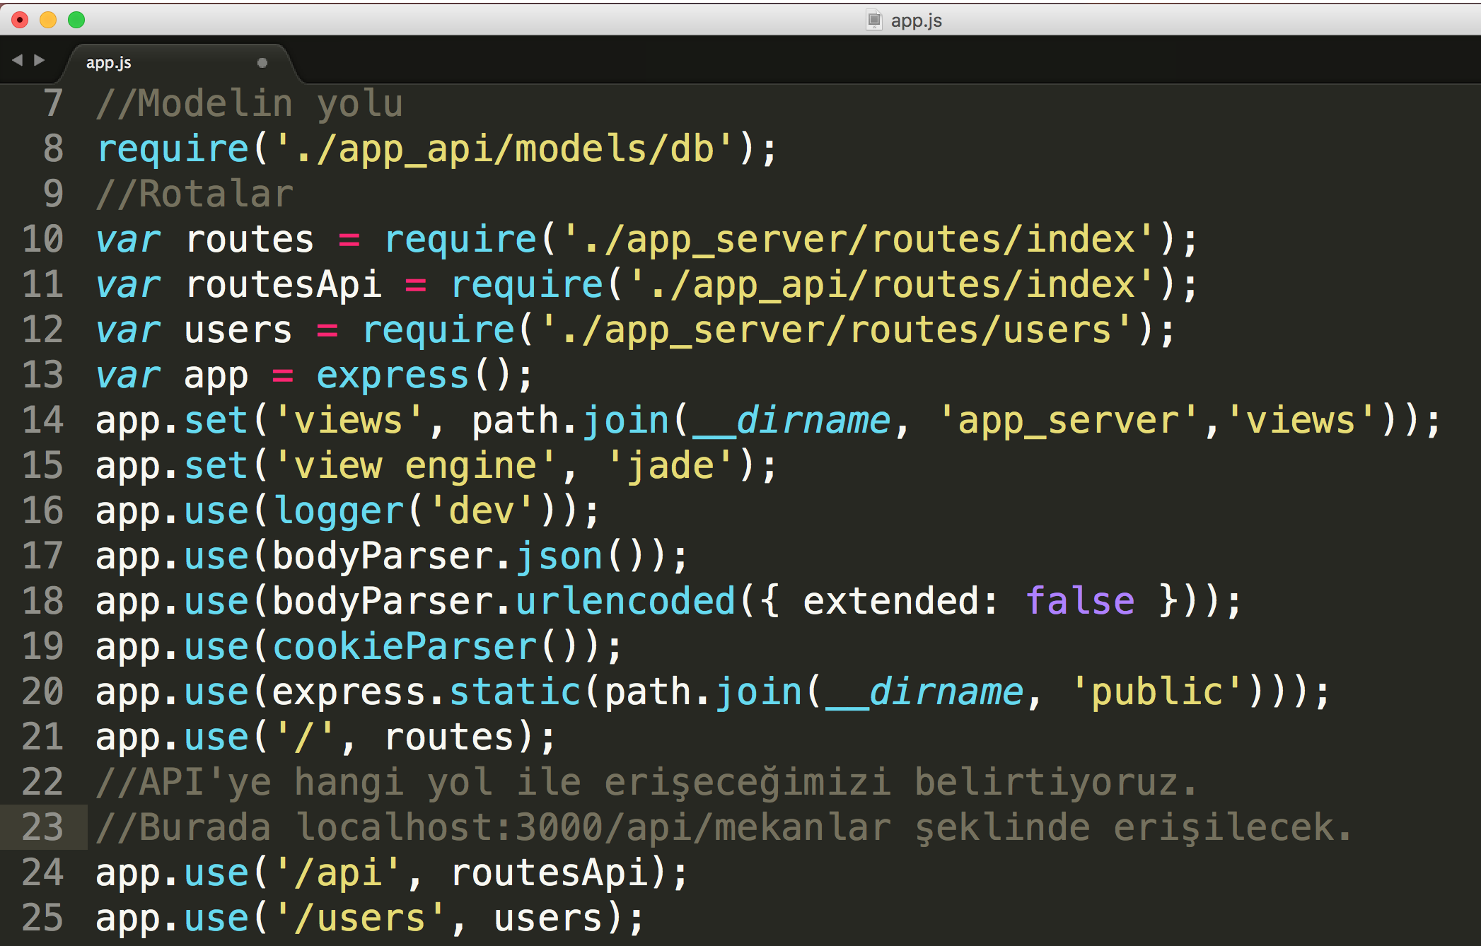
Express ile API Oluşturma
02
app.js son hali (Not: require('./app_api/models/db'); kodu rota tanımlarından önce yazılmalıdır.

Slide 20
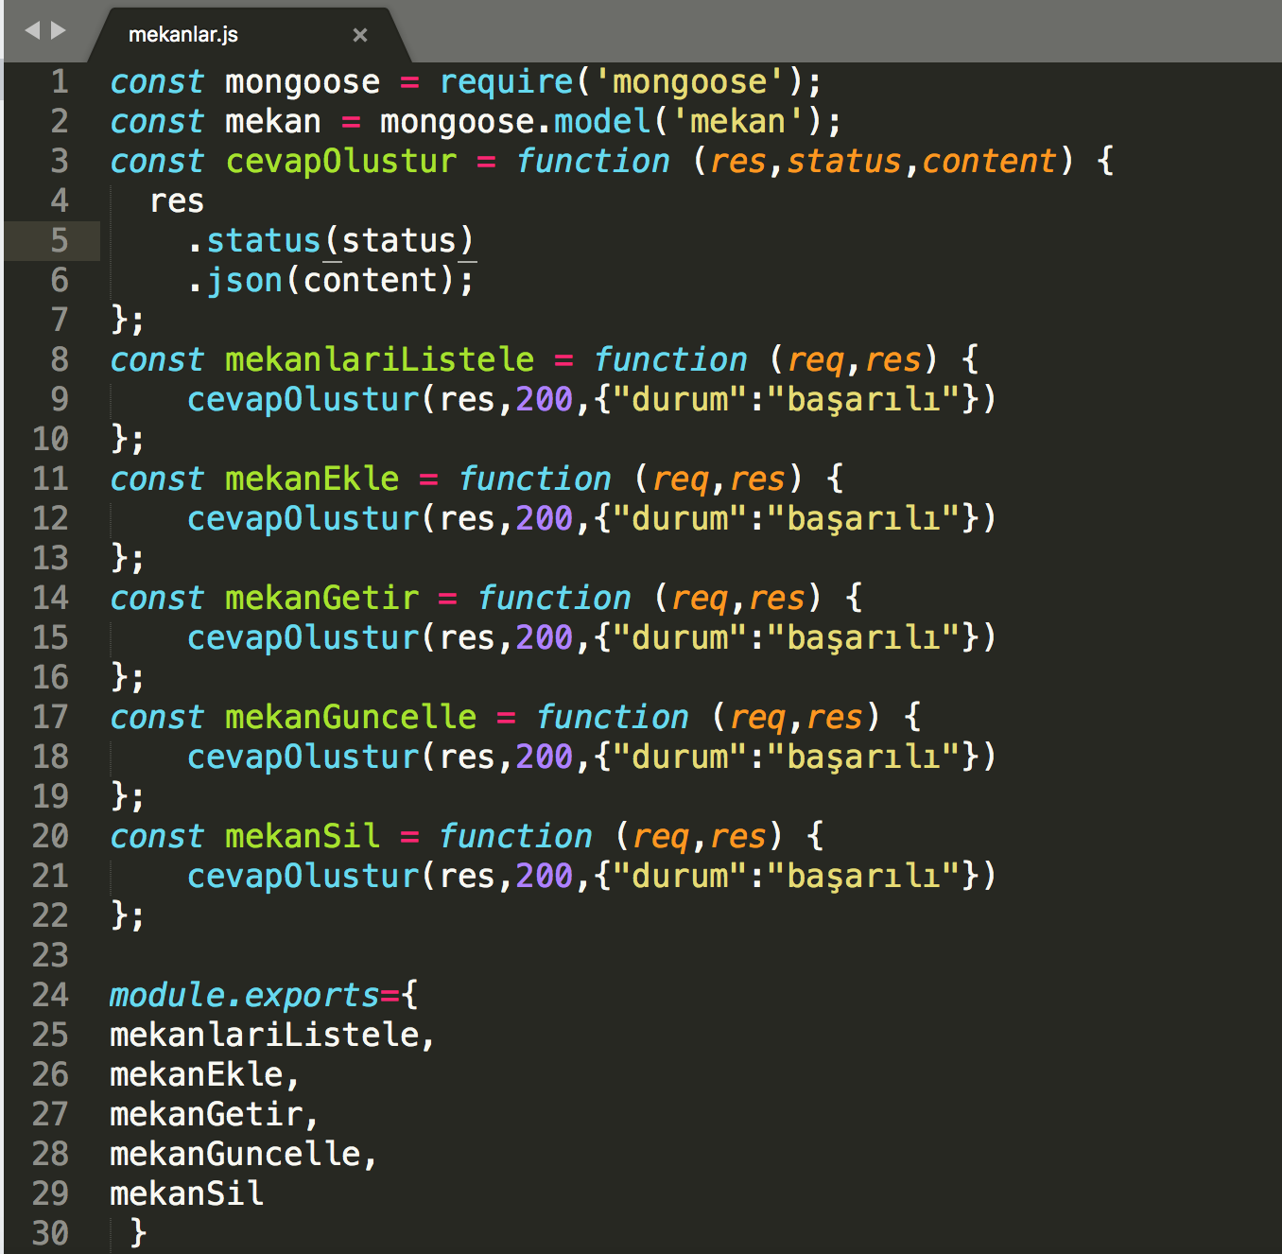
Express ile API Oluşturma
02
app_api/controllers/mekanlar.js dosyası
mekanlar.js son hali

Slide 21
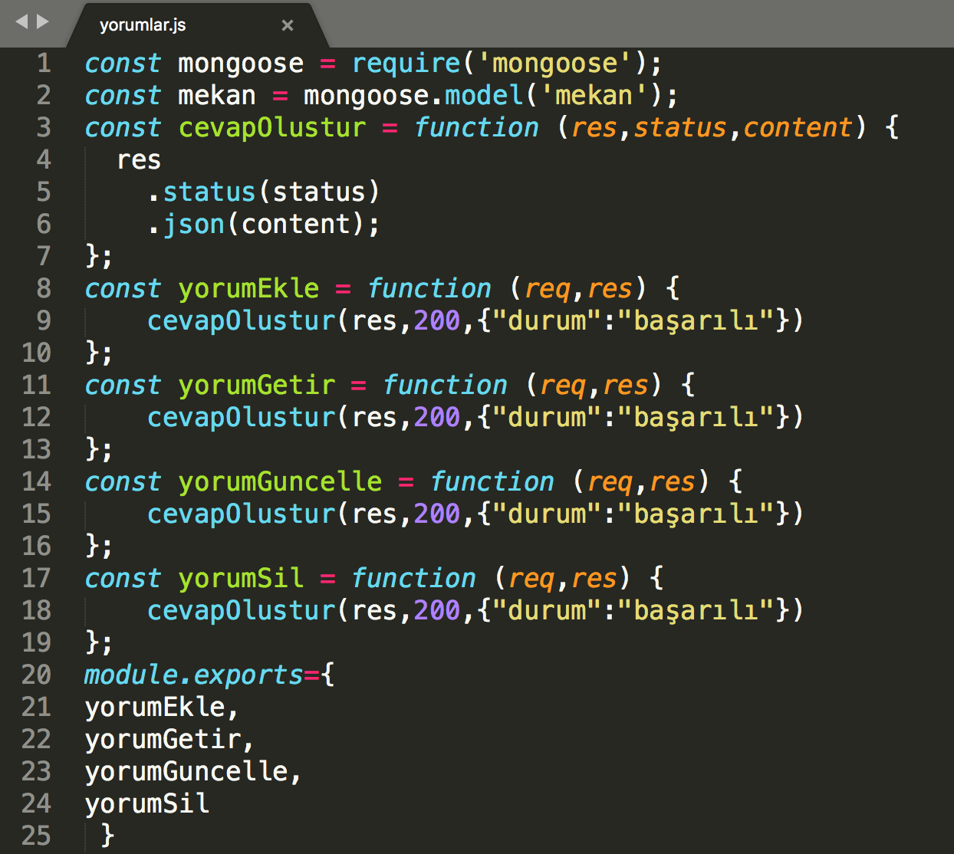
Express ile API Oluşturma
02
app_api/controllers/yorumlar.js dosyası
yorumlar.js son hali

Slide 22
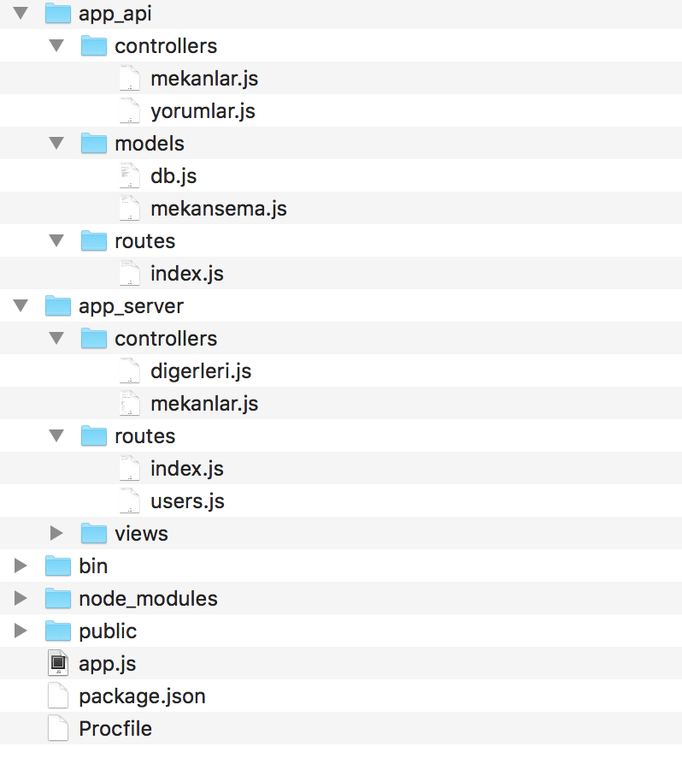
Express ile API Oluşturma
02
Son Klasör Yapısı

Slide 23
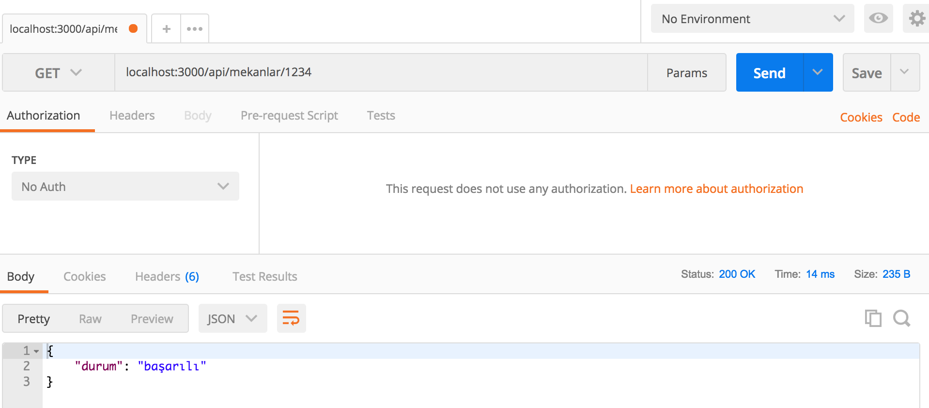
GET Metotları: MongoDB’den Veri Okuma
03
GET metotları veri tabanını sorgulama ve sorgu sonucunda veri döndürme amacıyla kullanılır.
Aşağıda POSTMAN aracılığı ile yapılan bir GET isteği örneği mevcuttur.

Slide 24
GET Metotları: MongoDB’den Veri Okuma
03
MekanBul için oluşturacağımız API’de 3 adet GET isteği var.
Mekanları listeleme
Belirli bir mekanı getirme
Belirli bir yorumu getirme
Mongoose’u kullanarak veri tabanımızla modeller aracılığı ile iletişim kuracağız.
Mongoose modellerinin veri tabanı ile etkileşim sağlayan bazı metotları vardır.
Tek bir dokümanı “id” si ile bulmak için “findById” metodu.
Verilen sorgu parametresine göre arama yapmak için “find” metodu
Sorguyla eşleşen ilk dokümanı getiren ”findOne” metodu
Verilen enlem, boylam bilgilerine en yakın yeri bulmak için “geoNear” metodu
geoNear metoduna sorgulama yeteneği ekleyen “geoSearch” metodu

Slide 25
GET Metotları: MongoDB’den Veri Okuma
03
mekan.findById(mekanid): mekanID parametresi alır ve mekan modeli üzerinden çağrılır. Herhangi bir veri tabanı bağlantısı kurmaz. Sadece hangi sorgunun çalıştırılacağını söyler.
Sorguyu çalıştırmak exec metodunun görevidir.
exec metodu işlem bittiğinde çağrılacak geri çağrım metodunu (callback function) parametre olarak alır. Geri çağrım metodu 2 parametre alır.
Hata nesnesi
Bulunan dokümanın örneği
Parametrelere herhangi bir isim atayabilirsiniz.
Bu yöntem veri tabanı etkileşiminin asenkron olmasını sağlar. Dolayısıyla ana Node işlemini bloke etmez.

Slide 26
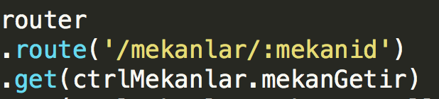
GET Metotları: MongoDB’den Veri Okuma
03
Metodun başarılı bir şekilde çalışması için mekanid parametresinin URL’den alınarak findById metoduna geçirilmesi lazım.
Ayrıca exec metodu çağrıldığında çalışacak bir çıkış fonksiyonu sağlanması gerekecek.
Express URL parametlerini almamız için imkan sağlar. Parametreler ”param” nesnesi içinde yer alır.
Eğer rotamızı aşağıdaki gibi tanımladıysak:
mekanid parametresine controller içinden req.params.mekanid diyerek erişebiliriz.
Daha sonra cevapOlustur metodunu çıkış fonksiyonu olarak “exec” metoduna ekleyebiliriz.

Slide 27
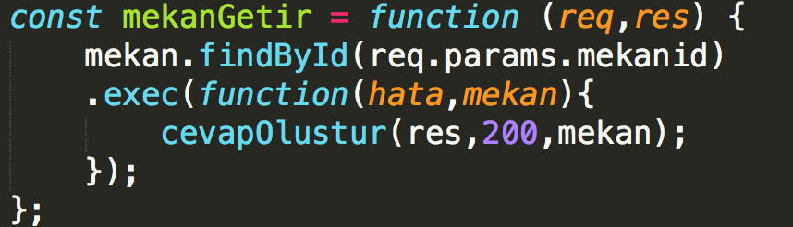
GET Metotları: MongoDB’den Veri Okuma
03
Aşağıda bu metodun kullanımı gösterilmektedir.
Artık temel anlamda bir API controller’ımız oldu. Artık MongoDB’ye eklemiş olduğunuz dokümanın ID’sini (_id) alarak POSTMAN’de istekte bulunabilirsiniz.
localhost:3000/api/mekanlar/59fa145fe4c1090e951cd3d3
Yukarda sonda yer alan mekanid benim veri tabanımda olan ID. Sizin ID’niz farklı olacaktır.
Eğer ID yoksa ya da hatalı ID girerseniz null değer dönecektir. Herhangi bir uyarı ya da mesaj görülmeyecektir. Sadece 200 durum kodu ve null değer dönecektir.

Slide 28
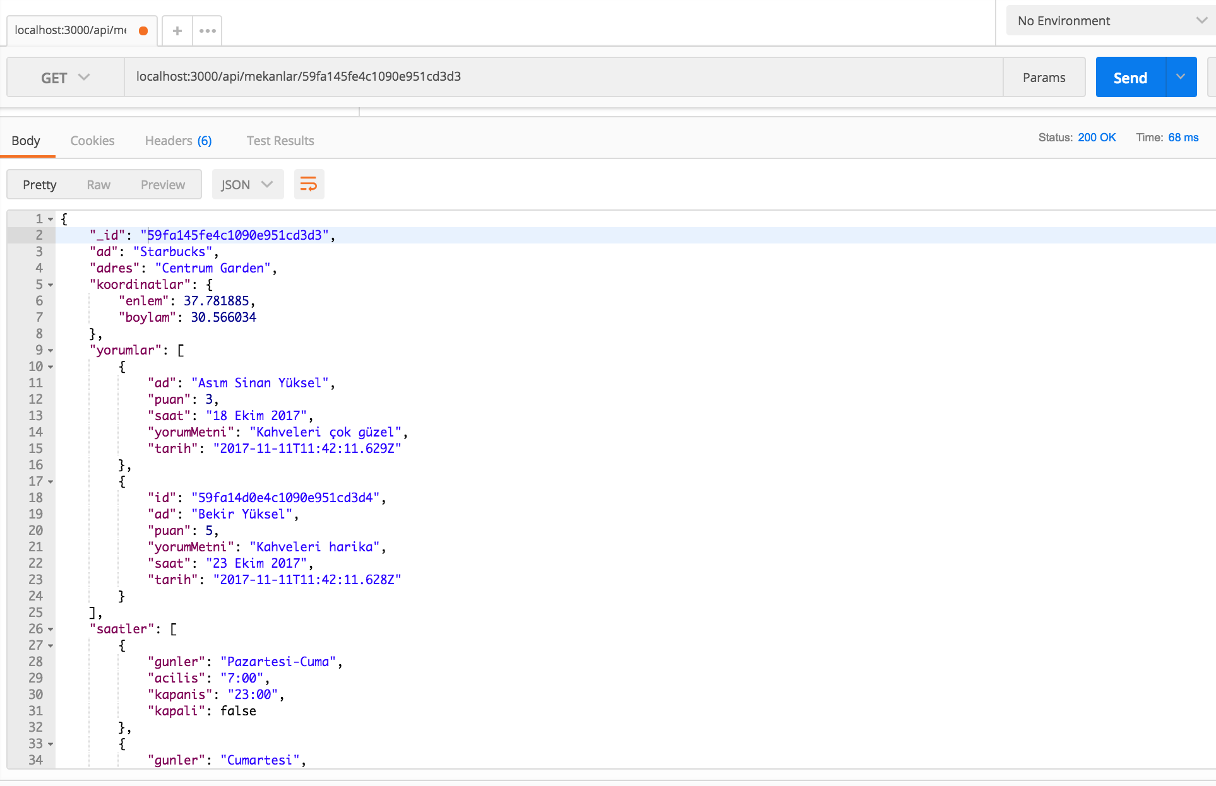
GET Metotları: MongoDB’den Veri Okuma
03
POSTMAN Çıktısı

Slide 29
GET Metotları: MongoDB’den Veri Okuma
03
Oluşturduğunuz controller’ın temel problemi sadece başarılı durumda bir değer döndürmesi ve hata oluştuğunda bilgilendirmemesidir.
İyi bir API hata oluştuğunda da ne tür hata olduğunu istekte bulunana bildirmelidir.
Basit if komutlarıyla hataları yakalayabiliriz:
İstekte mekanid parametresi yer almıyorsa
findById metodu herhangi bir mekan döndürmüyorsa
findById metodu bir hata döndürüyorsa
Başarısız bir GET isteğinin kodu 404’tür.

Slide 30
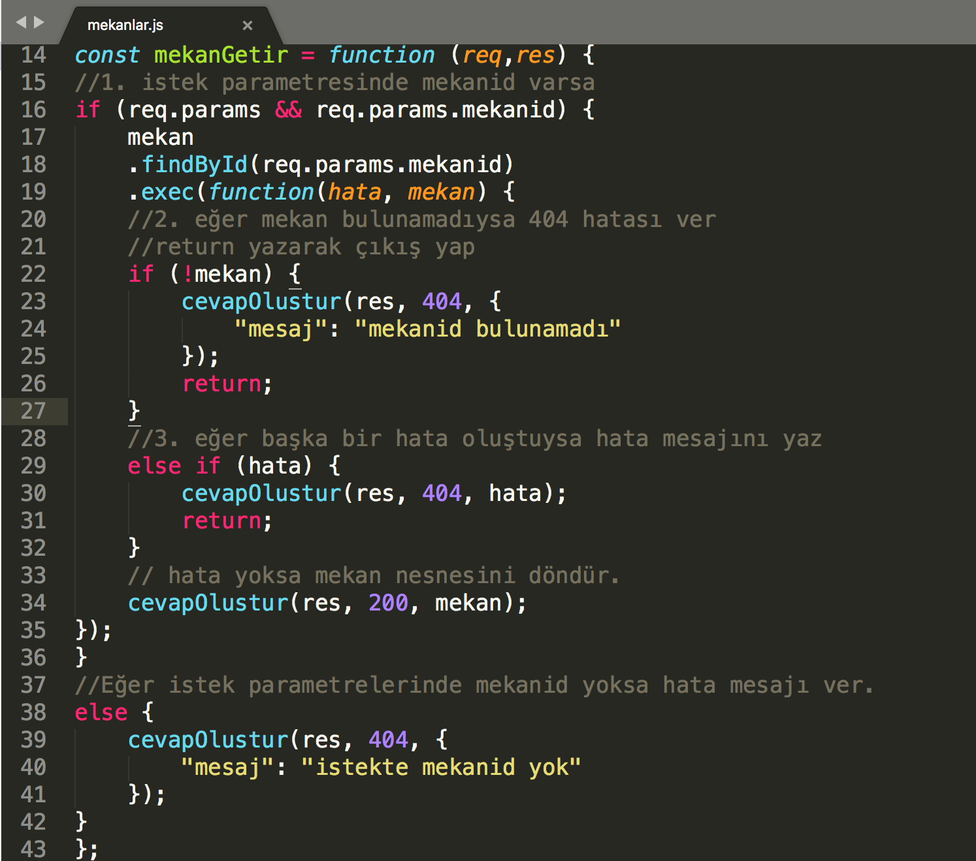
GET Metotları: MongoDB’den Veri Okuma
03
mekanlar.js mekanGetir metodunun son hali

Slide 31
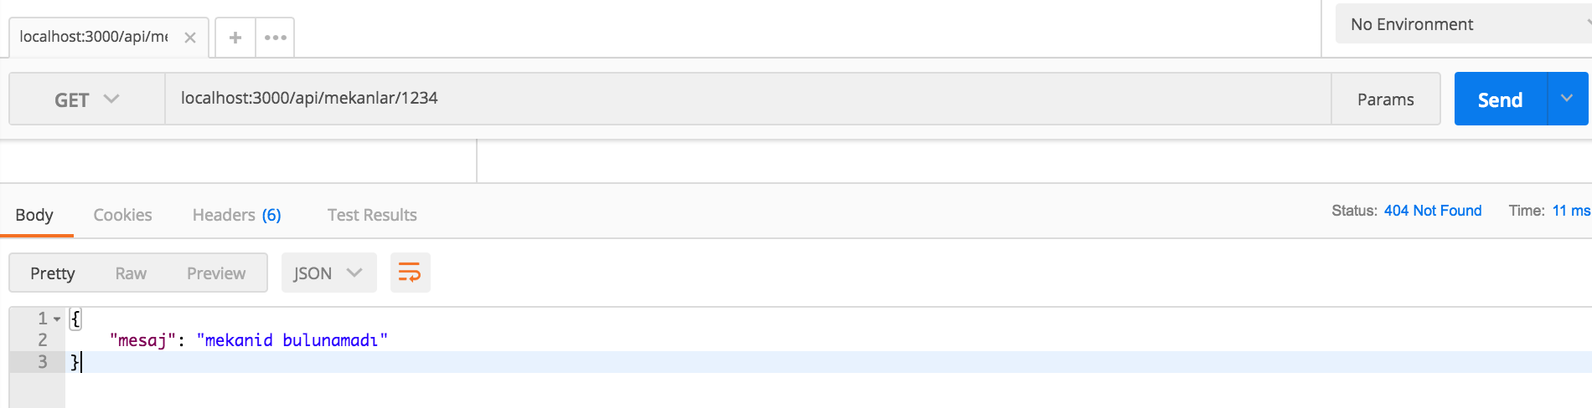
GET Metotları: MongoDB’den Veri Okuma
03
Olmayan bir ID girildiğinde Postman çıktısı

